Slide 1
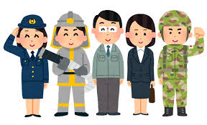

健康寿命と
歯科健康診断
公益社団法人 日本歯科医師会
こんなに増えている生活習慣病
定期健康診断の有所見率の経年変化
出典：厚生労働省定期健康診断結果報告を基に作成
1 │ リーフレット 公務員用（共済組合）

Slide 2
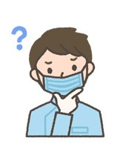

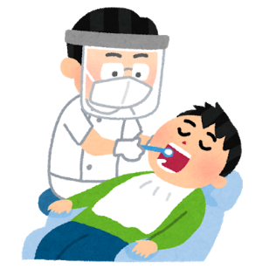
労働安全衛生法が定める
一般健康診断
雇入時健康診断
定期健康診断
特定業務従事者の健康診断
海外派遣労働者の健康診断
給食従業員の検便
職場には法律で定められた
歯科一般健康診断はない！
出典：日本歯科医師会「8020達成型社会の産業歯科保健」一部改変
職場における
歯科からの健康づくり提案
職業性疾病の予防管理から
医科・歯科連携の労働衛生管理
労働者の健康確保
出典：日本歯科医師会「8020達成型社会の産業歯科保健」一部改変
2 │ リーフレット 公務員用（共済組合）

Slide 3
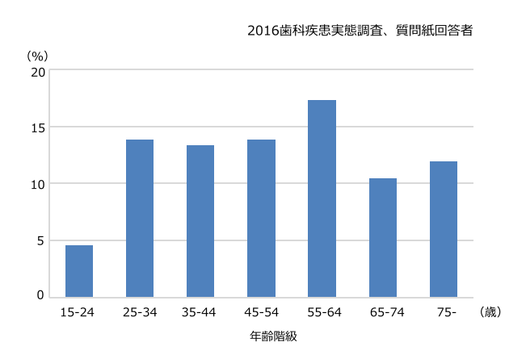
歯がなくなる原因は？
出典：8020推進財団「第2回永久歯の抜歯原因調査報告書」一部改変
歯周病の有病状況
3 │ リーフレット 校務員用（共済組合）
出典：厚生労働省e‐ヘルスネット

Slide 4
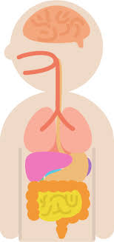
健康な身体は
歯・口腔の健康から
歯周病とからだの病気
全身のさまざまなところに影響を及ぼす
口腔は食べ物が初めて出会う消化器官です。
歯周病で歯が失われ、口腔における咀嚼が
不十分になると他の消化器系全体に影響が
出てきます。歯肉と顎骨の炎症を伴う歯周病は、
消化だけでなく、全身の様々な病気に関連して
いることがわかっています
（赤は生活習慣病 青はそれ以外の歯周病と関係がある病気）
狭心症／心筋梗塞 認知症
心内膜炎 動脈硬化
糖尿病 がん
幼児の低体重・早産 肺炎
バージャー病 肥満
骨粗鬆症
4 │ リーフレット 公務員用（共済組合）

Slide 5
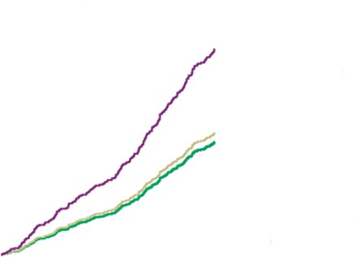
健康な身体は歯と口腔の健康から
歯数と平均寿命・健康寿命
自身の歯が多いと、寿命・健康寿命が長く、要介護でいる期間が短い
歯数と健康寿命
男女
健康寿命 要介護でいる期間
歯数と平均寿命の関係
平均寿命（歳）
85
女性
（日数）
1350
80
26.58
33.60
37.90
1300
51.42
75
男性
1250
1260.63
6 8 10 12 14 16 18
一人平均現在歯数（65～74歳）
出典：Fukai K et al., Geriatr Gerontol Int, 2010より改変
20本以上
10-19本
1-9本
0本
（歯数）
出典：2017年６月 東北大学大学院歯学研究科発表より引用
噛むことが認知症予防につながる
歯数・義歯使用と認知症発症との関係
歯を失い、義歯を使用していない場合、認知症発症リスクが最大1.9倍に
認知症になっている人の割合（％）
6
5
4
3
2
1
0
歯がほとんどなく 義歯未使用
65歳以上の健常者を対象として、歯と義歯の状況を質問紙調査し、その後４年間、認知症の認定状況を追跡（n=4,425名）した。
年齢、疾患の有無や生活習慣等に関わらず（年齢、所得、BMI、治療中疾患、飲酒、運動、物忘れの自覚の有無を調査済み）歯が殆ど無く義歯を 使用していない人は、20本以上歯を有する人と比較して、認知症発生のリスクが高くなることが示された。
出典：yamamoto et al., Psychosomatic Medicine.2012
歯がほとんどなく 義歯使用
20歯以上
19歯以下
0 200 400 600 800 1000 1200 1400
日数
5 │ リーフレット 公務員用（共済組合）

Slide 6
「フレイル」ってなに？
「フレイル（虚弱）」とは…
  高齢になって心身の活力（筋力、認知機能、社会とのつながりなど）が低下した状態をいいます。筋力などの身体機能の低下より先に、社会参加など他者との交流が減ったり、口の機能が衰えること
「オーラルフレイル」から始まります
出典：日本歯科医師会リーフレット「オーラルフレイル」改変
オーラルフレイルの定義
老化に伴う様々な口腔の状態（歯数･口腔衛生･口腔機能など）の変化に、口腔健康への関心の低下や心身の予備能力低下も重なり、口腔の脆弱性が増加し、食べる機能障害へ 陥り、さらにはフレイルに影響を与え、心身の機能低下にまで繋がる一連の現象及び過程
出典：日本歯科医師会「歯科診療所におけるオーラルフレイル対応マニュアル2019年版」改変
6 │ リーフレット 公務員用（共済組合）

Slide 7
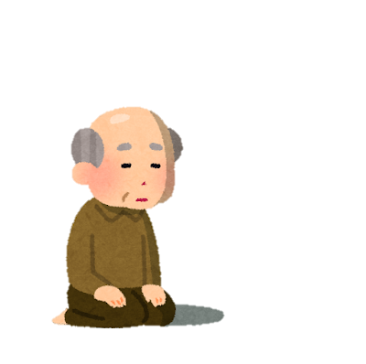
働き方改革
「70歳就業確保法」2021年4月より
“70歳までの就業機会確保を
企業の努力義務”とする
がんばって働くけど
お口の健康、身体の健康は大丈夫？
定年がのびたら さらに後悔？
「引退前にやっておくべきだった」
後悔トップ20
70～74歳 第1位
歯の定期健診を
受ければよかった！
（PRESIDENT 2012年 ）
7 │ リーフレット 公務員用（共済組合）

Slide 8
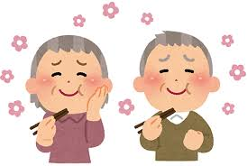
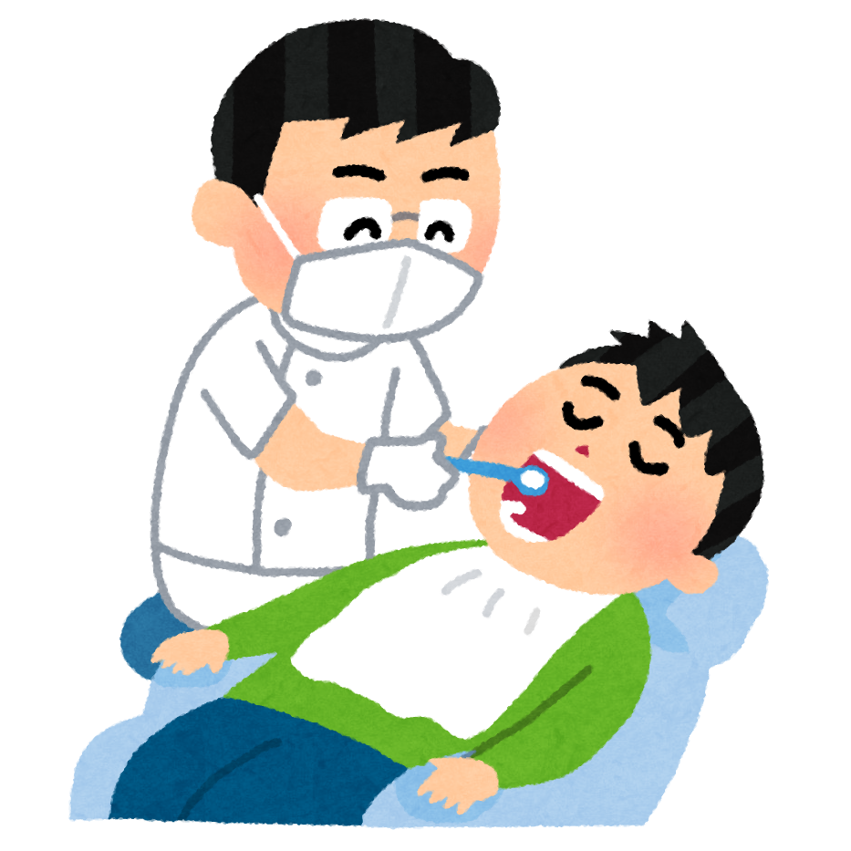
忘れられている
働く世代の口腔健康管理
働く世代の口腔健康管理が
8020の達成に大きく寄与
生涯を通じた口腔健康管理
健康なお口で健康寿命延伸
歯科健診
口腔健康管理
8 │ リーフレット 公務員用（共済組合）

Slide 9
産業保健に係る都道府県の相談窓口一覧
北海道歯科医師会 | 011-231-0945
青森県歯科医師会 | 017-777-4870
岩手県歯科医師会 | 019-621-8020
秋田県歯科医師会 | 018-865-8020
宮城県歯科医師会 | 022-222-5960
山形県歯科医師会 | 023-632-8020
福島県歯科医師会 | 024-523-3266
茨城県歯科医師会 | 029-252-2561
栃木県歯科医師会 | 028-648-0471
群馬県歯科医師会 | 027-252-0391
千葉県歯科医師会 | 043-241-6473
埼玉県歯科医師会 | 048-829-2323
東京都歯科医師会 | 03-3262-1148
神奈川県歯科医師会 | 045-681-2172
山梨県歯科医師会 | 055-252-6481
長野県歯科医師会 | 026-222-8020
新潟県歯科医師会 | 025-283-3030
静岡県歯科医師会 | 054-283-2591
愛知県歯科医師会 | 052-962-8020
三重県歯科医師会 | 059-227-6488
岐阜県歯科医師会 | 058-274-6116
富山県歯科医師会 | 076-432-4466
石川県歯科医師会 | 076-251-1010
福井県歯科医師会 | 0776-21-5511
滋賀県歯科医師会 | 077-523-2787
和歌山県歯科医師会 | 073-428-3411
奈良県歯科医師会 | 0742-33-0861
京都府歯科医師会 | 075-812-8020
大阪府歯科医師会 | 06-6772-8885
兵庫県歯科医師会 | 078-351-4183
岡山県歯科医師会 | 086-224-1255
鳥取県歯科医師会 | 0857-23-2621
広島県歯科医師会 | 082-263-8020
島根県歯科医師会 | 0852-24-2725
山口県歯科医師会 | 083-928-8020
徳島県歯科医師会 | 088-631-3977
香川県歯科医師会 | 087-851-4965
愛媛県歯科医師会 | 089-933-4371
高知県歯科医師会 | 088-824-7862
福岡県歯科医師会 | 092-771-3531
佐賀県歯科医師会 | 0952-25-2291
長崎県歯科医師会 | 095-848-5311
大分県歯科医師会 | 097-545-3151
熊本県歯科医師会 | 096-343-8020
宮崎県歯科医師会 | 0985-29-0055
鹿児島県歯科医師会 | 099-226-5291
沖縄県歯科医師会 | 098-996-3561
リーフレットに関するお問い合わせ
公益社団法人 日本歯科医師会 地域保健課
E-mail : chiiki-info@jda.or.jp
2022年6月発行
9 │ リーフレット 公務員用（共済組合）

